Slide 1
RELIGIA KL VA
Katecheza 41 Temat: Jezus posyła apostołów. 24.03.20 r.
Cele katechetyczne: Ukazanie, że pójście za Jezusem wiąże się z podjęciem zdecydowanej decyzji oraz zmianą dotychczasowego sposobu życia. Zachęta do odważnego pójścia za Jezusem. Kształtowanie umiejętności prowadzenia innych do Chrystusa.
Przewidywane osiągnięcia ucznia: - wie, kim są apostołowie i co było ich zadaniem, - potrafi powiedzieć, kim są następcy apostołów, - rozumie, jakie jest znaczenie modlitwy za duszpasterzy Kościoła.

Slide 2
Modlitwa przed katechezą
W tym trudnym dla nas wszystkich czasie zachęcam Was do podjęcia modlitwy w intencji chorych, służby zdrowia oraz tych wszystkich, którzy dążą do zatrzymania rozprzestrzeniania się koronawirusa
Za cały Kościół święty, papieża, biskupów, kapłanów
Módlmy się: Ojcze nasz, Zdrowaś Maryjo, Duchu Święty, oraz Któryś za nas cierpiał rany, Jezu Chryste zmiłuj się nad nami.
Na cześć Pana Jezusa zaśpiewajmy 3 razy piosenkę „Uwielbiajmy Jezusa, bo kocha nas jak nikt…….”

Slide 3
Wybór Dwunastu
Podręcznik s. 120-122
„W tym czasie Jezus wyszedł na górę, aby się modlić, i całą noc spędził na modlitwie do Boga. Z nastaniem dnia przywołał swoich uczniów i wybrał spośród nich dwunastu, których też nazwał apostołami: Szymona, którego nazwał Piotrem; i brata jego, Andrzeja; Jakuba i Jana; Filipa i Bartłomieja; Mateusza i Tomasza; Jakuba, syna Alfeusza, i Szymona z przydomkiem Gorliwy; Judę, syna Jakuba, i Judasza Iskariotę, który stał się zdrajcą”. (Łk 6, 12-16)
Byli to najbliżsi współpracownicy Jezusa. (…) towarzyszyli Mu, by mógł wysyłać ich na głoszenie nauki, i by mieli władzę wypędzać złe duchy”. (Mk, 3, 14-15)

Slide 4
Liczba 12 nawiązywała do ST
Stary Testament | Nowy Testament
Dwunastu synów Jakuba | Dwunastu apostołów
Naród Wybrany | Nowy Lud Boży - Kościół

Slide 5
Misja i zadania apostołów
W Wielki Czwartek w czasie Ostatniej Wieczerzy apostołowie usłyszeli i przyjęli wezwanie: „(…) To czyńcie na moją pamiątkę” (Łk 22,19)
Przed wniebowstąpieniem Pan Jezus nakazał apostołom: „Dana Mi jest wszelka władza w niebie i na ziemi. Idźcie więc i nauczajcie wszystkie narody, udzielając im chrztu w imię Ojca i Syna, i Ducha Świętego. Uczcie je zachowywać wszystko, co wam przykazałem. A oto Ja jestem z wami przez wszystkie dni, aż do skończenia świata”. (Mt 28, 18-20)
Wszyscy apostołowie, posłuszni usłyszanemu poleceniu, łącznie z Maciejem, który uzupełnił ich grono w miejsce Judasza, udali się w różne części świata, aby wypełnić otrzymany od Mistrza nakaz

Slide 6
Misja apostołów
Następcami apostołów są biskupi. W łączności z biskupem Rzymu, czyli papieżem, kierują częścią wspólnoty Kościoła, nazywaną diecezją. Ich misją jest:
- nauczanie (głoszenie Ewangelii)
- uświęcanie (sprawowanie sakramentów)
- prowadzenie wiernych w Chrystusie (kierowanie wspólnotą).

Slide 7
Biskupi w diecezji opolskiej
Apostołowie mieli: towarzyszyć Panu Jezusowi, głosić Jego naukę, udzielać sakramentów, być świadkami życia i zmartwychwstania Pana Jezusa oraz budować wspólnotę Kościoła.
Następcą apostołów są biskupi.
Biskupa prowadzącego całą diecezję nazywa się biskupem diecezjalnym (w opolskiej diecezji – bp Andrzej Czaja)
Zaś biskupów wspierających nazywa się biskupami pomocniczymi lub sufraganami ( w diecezji opolskiej bp Paweł Stobrawa i bp Rudolf Pierskała)

Slide 8
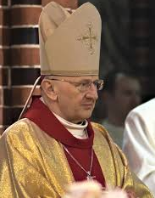
biskup Paweł Stobrawa

Slide 9
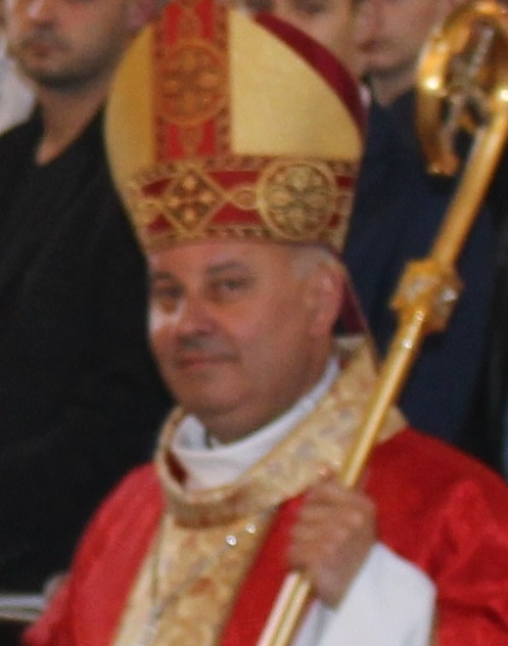
biskup Rudolf Pierskała

Slide 10
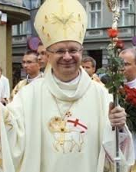
biskup Andrzej Czaja

Slide 11
Insygnia apostołów
INSYGNIA (oznaki władzy biskupiej):
- pektorał (krzyż noszony przez biskupa na piersiach)
- pastorał (laska pasterska)
- mitra (wysokie nakrycie głowy)
- pierścień
Biskup zakłada sutannę koloru fioletowego lub czarną z fioletowymi guzikami i fioletowym obszyciem. Nosi również fioletową piuskę – małą okrągłą czapeczkę (z j. łac. pius-pobożny)
APOSTOŁ z j. gr. WYSŁANNIK
BISKUP z j. łac. i j. gr. OPIEKUN
DIECEZJA z j. łac. OKRĘG

Slide 12
Modlitwa za kapłanów
Modlitwa za wstawiennictwem św. Jana Vianneya
Wszechmogący i miłosierny Boże, w świętym Janie Vianneyu dałeś nam wzór kapłana znakomitego w pasterskiej gorliwości. Przez jego wstawiennictwo uświęcaj wszystkich kapłanów, pomóż im zdobywać ludzi dla Twego Królestwa i razem z nimi osiągnąć wieczną chwałę. Amen. Święty Janie Vianneyu, patronie kapłanów, módl się za nami.

Slide 13
Zadania dla ciebie ☺
Zapisz temat w zeszycie (jeżeli twój zeszyt jest w szkole to załóż, proszę nowy zeszyt);
Zrób krótką notatkę z lekcji;
Zapisz, możliwie jak najwięcej przykładów, na temat „Co trzeba robić, aby być dobrym apostołem Pana Jezusa?”.
Wykonaj w zeszycie lub jako plakat kalendarz świąt i uroczystości poświęconych poszczególnym apostołom.
Dziękuję za uwagę i życzę owocnej pracy ☺
Zeszyty sprawdzę po powrocie do szkoły. Uczcie się, proszę zadanych modlitw.
Z Panem Bogiem. Pozdrawiam was serdecznie – pani Gabrysia ☺

